Slide 1
Indagine conoscitiva anno 2022
Dati Società Italiana di Chirurgia
Presidente M. Zappa
Dati aggiornati al 15 marzo 2023

Slide 2
Centri SICOB Censiti dal 2008 al 2022

Slide 3
Centri SICOB che hanno risposto all’indagine conoscitiva

Slide 4
Evoluzione del volume dei centri

Slide 5
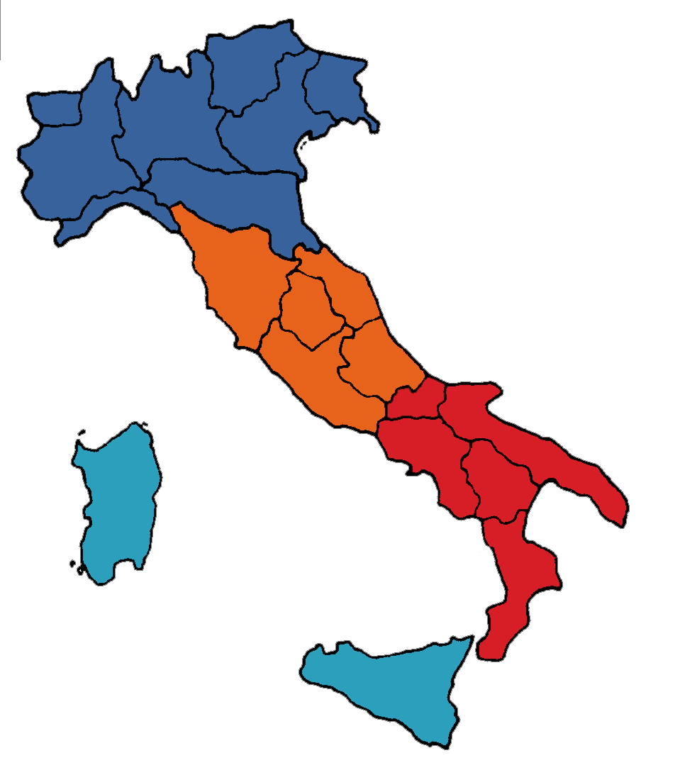
Distribuzione dei 139 centri SICOB rispondenti nel 2022
NORD 67 centri
CENTRO 27 centri
SUD 31 centri
ISOLE 14 centri

Slide 6
23.501 Interventi effettuati in Italia

Slide 7
23.501 Interventi - Suddivisione per regione

Slide 8
Trend delle procedure eseguite dal 2008 al 2022

Slide 9
Tipologia delle procedure eseguite nel 2022 Totale 23.501 interventi

Slide 10
Tipologia delle procedure eseguite nel 2022 Totale 23.501 interventi

Slide 11
Tipologia delle procedure endoscopiche eseguite nel 2022 Totale 2.214 interventi

Slide 12
Tipologia delle procedure eseguite dal 2012 al 2022

Slide 13
SLEEVE Andamento Percentuale sul totale interventi

Slide 14
BENDAGGI Andamento Percentuale sul totale interventi

Slide 15
BYPASS Andamento Percentuale sul totale interventi

Slide 16
OAGB Andamento Percentuale sul totale interventi

